Slide 1

PHÒNG GIÁO DỤC VÀ ĐÀO TẠO QUẬN LONG BIÊN
TRƯỜNG TIỂU HỌC GIANG BIÊN
CHÀO CÁC BẠN HỌC SINH LỚP 5
MĨ THUẬT

Slide 2
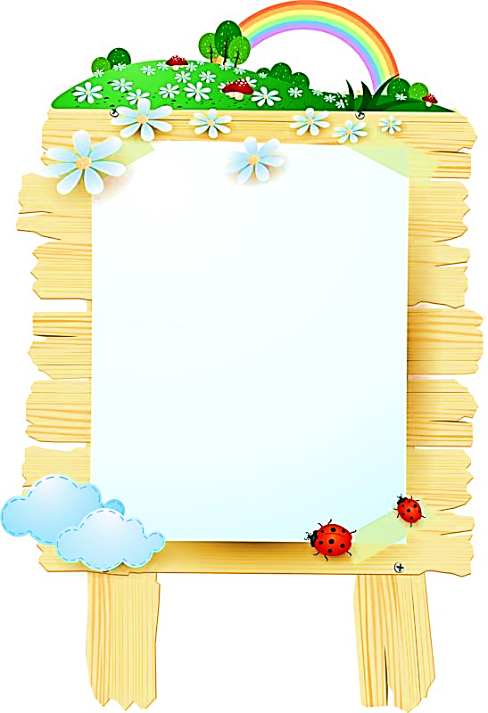
CHỦ ĐỀ 4
SÁNG TẠO VỚI
NHỮNG CHIẾC LÁ
TIẾT 2: TẠO HÌNH YÊU THÍCH
TỪ LÁ CÂY

Slide 3

CHUẨN BỊ ĐỒ DÙNG
- Sách học Mĩ thuật.
- Giấy vẽ, màu.
- Lá cây.
- Bút chì, tẩy, kéo, keo dán

Slide 4

MỤC TIÊU
- Nhận biết được một số sản phẩm Mĩ thuật tạo hình bằng lá cây.
- Biết một số cách tạo hình với lá cây.
- Biết sử dụng lá cây để tạo hình theo ý thích.
- Giới thiệu, nêu nhận xét và nêu được cảm nhận về sản phẩm của mình, của bạn.

Slide 5

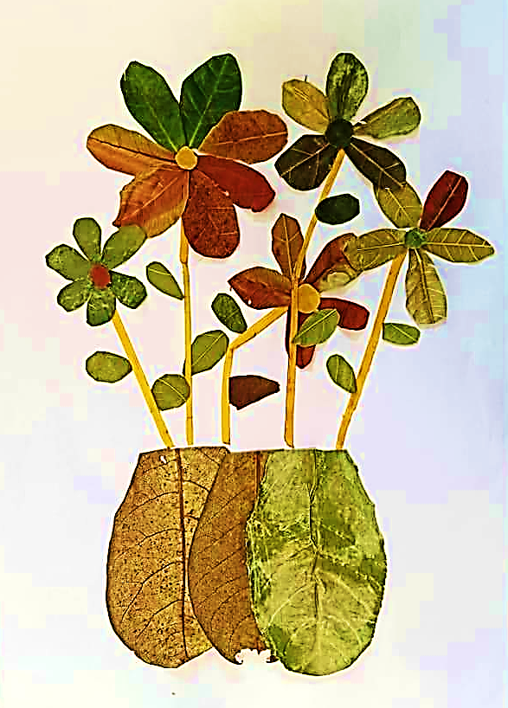
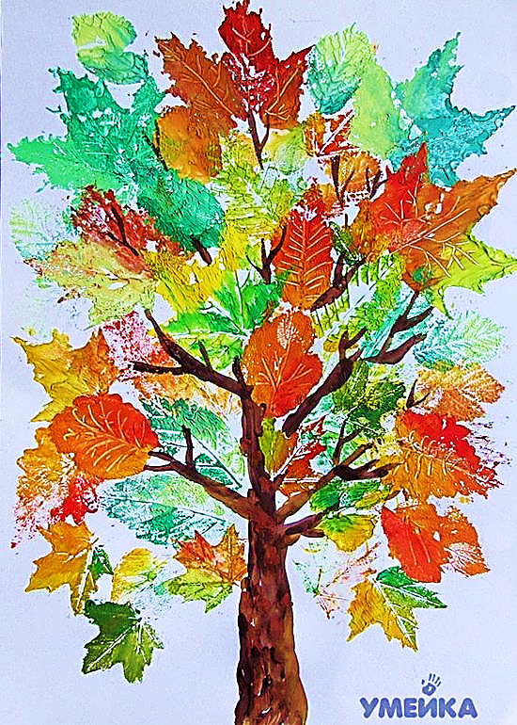
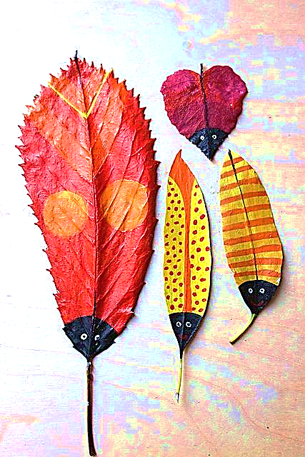
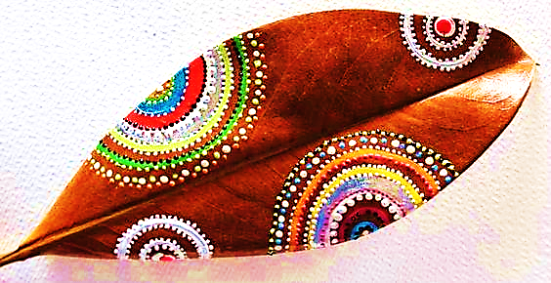
TÌM HIỂU
- Trên hình, có những sản phẩm Mĩ thuật nào được tạo bằng lá cây?
- Nêu cách tạo hình những sản phẩm trên?

Slide 6

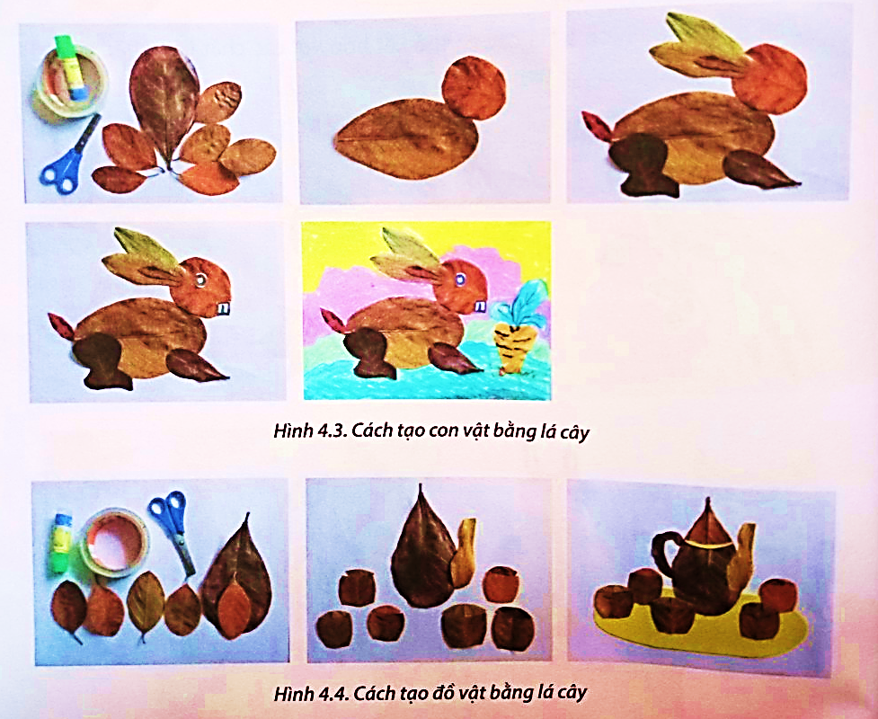
CÁCH THỰC HIỆN
- Chuẩn bị đồ dùng, vật liệu
thực hành.
- Cắt các bộ phận của con vật, đồ vật,…
- Sắp xếp, dán các bộ phận
thành hình con vật, đồ vật,...
- Trang trí, vẽ thêm hình ảnh,
nền cho sản phẩm thêm đẹp.

Slide 7
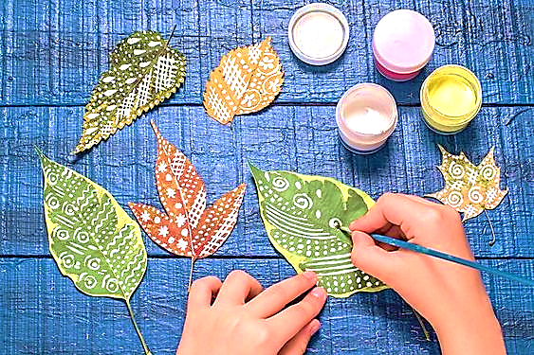
CÁCH THỰC HIỆN
- Chuẩn bị đồ dùng.
- Tìm chọn lá cây.
- Vẽ màu, trang trí
trên lá cây thành
những hình theo
ý thích.

Slide 8
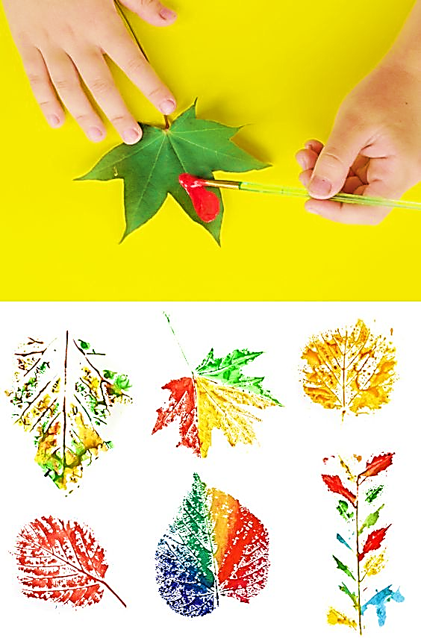
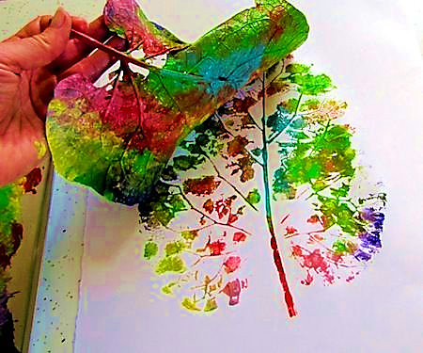
CÁCH THỰC HIỆN
- Chuẩn bị đồ dùng.
- Tìm chọn lá cây.
- Vẽ màu trên lá cây.
- In màu từ lá cây
lên giấy thành những
hình theo ý thích.

Slide 9
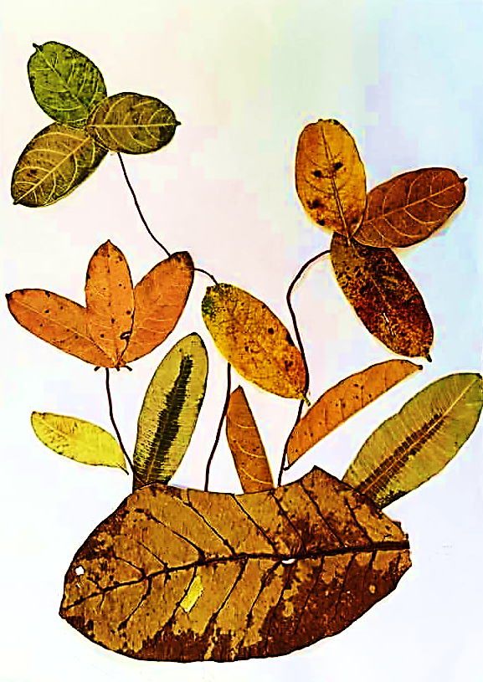
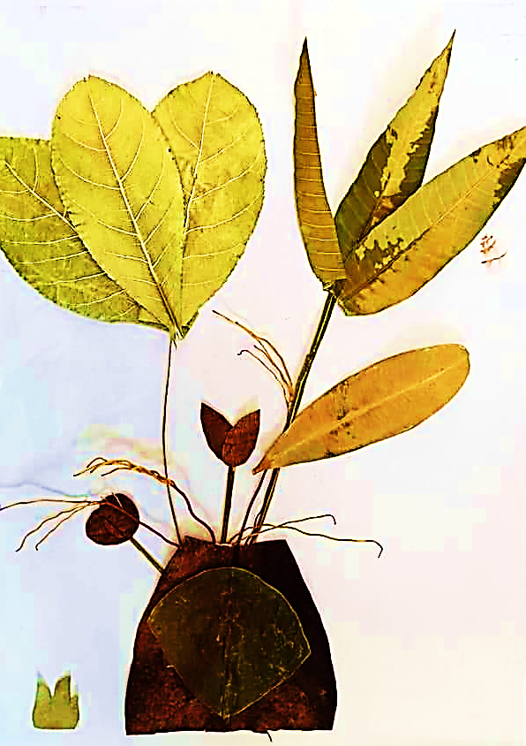
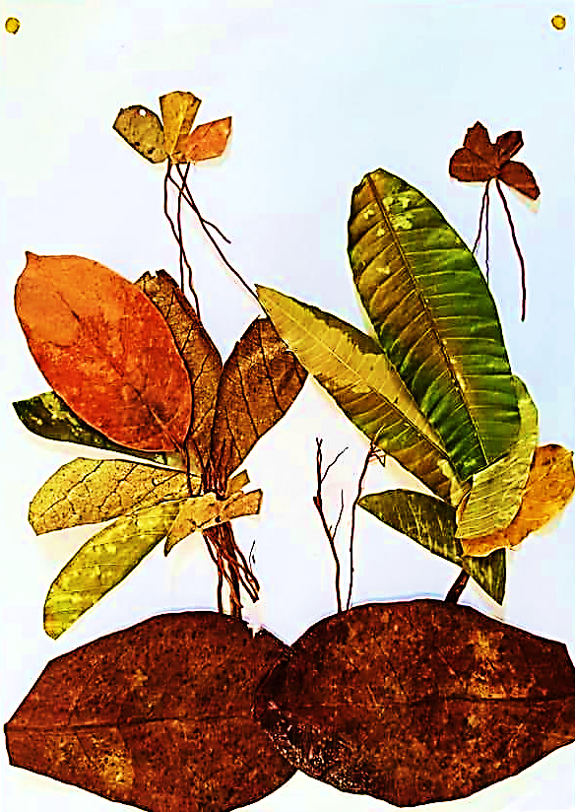
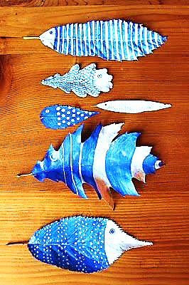
SẢN PHẨM THAM KHẢO

Slide 10
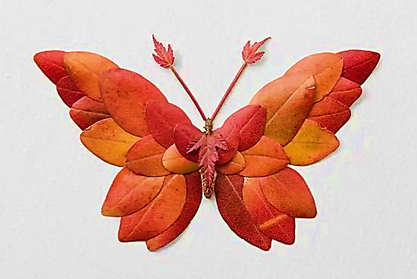
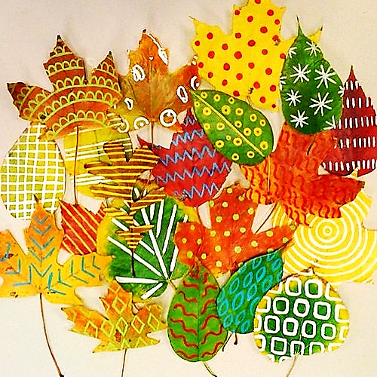
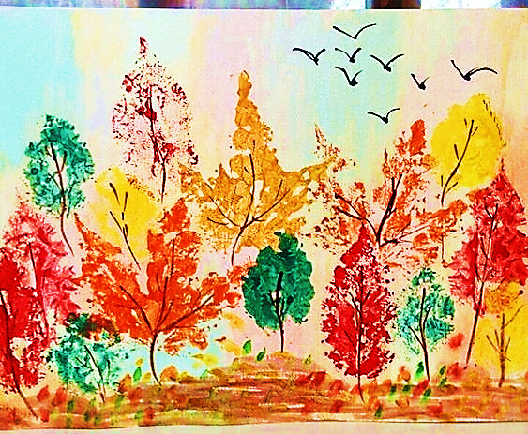
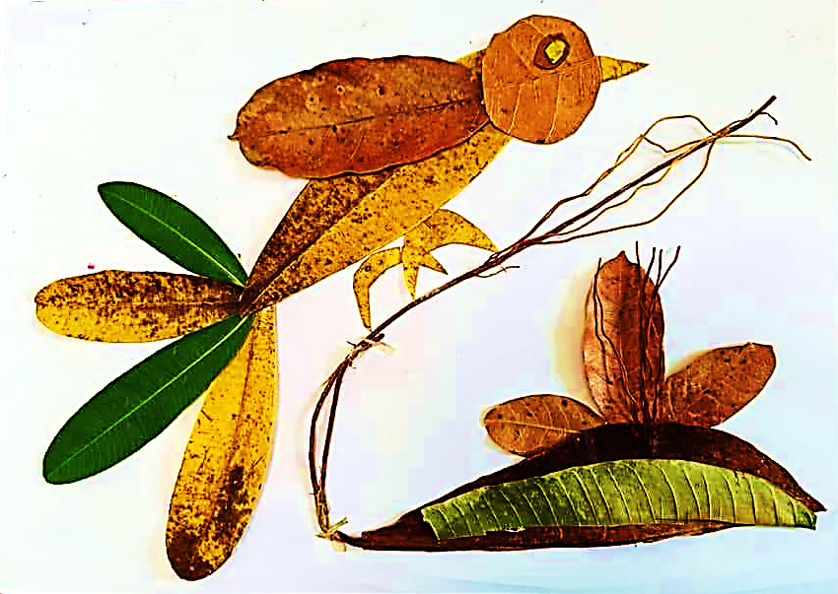
SẢN PHẨM THAM KHẢO

Slide 11

Thực hành
Con hãy sử dụng những chiếc lá
tạo hình theo ý thích

Slide 12
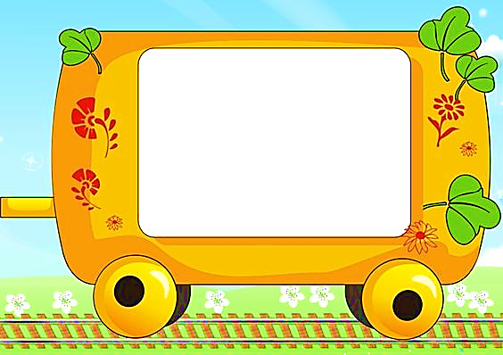
CHÚC CÁC CON
HOÀN THÀNH BÀI TỐT!
Các con nhớ lưu lại sản phẩm cẩn thận nhé!
Khi đi học, các con sẽ mang sản phẩm đến lớp
để trưng bày và chia sẻ cùng các bạn.
Hẹn gặp lại các con trong bài học sau.

